Slide 1
進度報告1228 判決預測-損害賠償
游涵杰
2018/12/28

Slide 2
判決預測流程
資料蒐集
司法院API取得判決書
全國法規資料庫爬取法規
金旺提供法律相關專用詞
判決書整理
清理json檔
擷取資訊（正則表達式）
縮小範圍、判決主文上標籤
判決預測
結巴斷詞
詞向量前處理
word2vec模型
Keras建構模型

Slide 3
損害賠償
八月份民事判決書案由數量排名：
案由 | 數量
支付命令 | 22,545
本票裁定 | 6,142
損害賠償 | 2,127
清償借款 | 1,628
給付簽帳卡消費款 | 1,195

Slide 4
判決結果上標籤
0 原告訴求或部分訴求法官同意
1 原告訴求遭法院駁回
2 其他情況（原判決廢棄、案件移送其他法院等）
被告應給付原告新台幣壹萬零伍拾元，及自民國一百零六年九月三十日起至清償日止，按年息百分之五計算之利息。訴訟費用新台幣壹仟元由被告負擔。
原告之訴及假執行之聲請均駁回。訴訟費用由原告負擔。
原判決廢棄，發回臺灣臺中地方法院。

Slide 5
去雜訊、遺失值、判決樣本平衡
斷詞
將詞換為數字
決定每一篇案件描述的長度
利用所有的判決書
訓練word2vec模型
利用訓練好的word2vec模型
得到各篇案件描述的詞向量

Slide 6
結巴斷詞
import jieba
jieba.set_dictionary(‘dict.txt’) # 繁體字典
jieba.load_userdict(‘special_v3.txt’) # 法律專用詞字典
with open(‘stop.txt’, encoding=‘utf_8’) as f: # 停止字字典
stops = f.read().split('\n')
text = df[ '案件描述' ].tolist()
Main_text_list =
[' '.join([word for word in jieba.cut(txt, cut_all=False) if word not in stops ]) for txt in text]

Slide 7
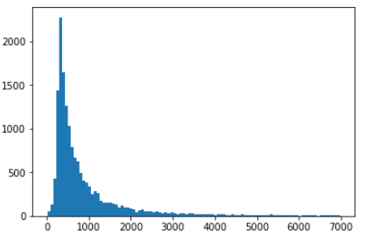
詞向量前處理
from keras.preprocessing.text import Tokenizer
from keras.preprocessing.sequence import pad_sequences
from keras.utils import to_categorical, plot_model
tokenizer = Tokenizer()
tokenizer.fit_on_texts(Main_text_list)
sequences = tokenizer.texts_to_sequences(main_text_list)
word_index = tokenizer.word_index # word_index :將詞換為數字代碼
data = pad_sequences(sequences, maxlen=1000) # 長度最長1000字，不足1000字用0補齊(前)
數量
案件描述長度

Slide 8
訓練word2vec模型
w2v_model = Word2Vec( wordslist, size=100 )
w2v_model.wv.most_similar('客車')
[('貨車', 0.890654981136322),
('自小客車', 0.8052800893783569),
('小客', 0.782107949256897),
('大客車', 0.7577944993972778),
('客貨', 0.7339860200881958),
('曳引車', 0.7284026741981506),
('聯結車', 0.7184268236160278),
('車輛', 0.7036886215209961),
('自小貨車', 0.6935261487960815),
('機車', 0.6735873222351074)]
# 保存模型
w2v_model.save("w2v_model.model")
# 模型讀取方式
w2v_model = Word2Vec.load("w2v_model.model")

Slide 9
Keras 建構模型 - Embedding Layer
# 排列順序按照 word2vec 的詞順序，作為權重餵給 embedding Layer
# 讀取預先訓練好的 word2vec 模型
w2v_model = Word2Vec.load("w2v_model.model")
# 將 word_list 對應到 word2vec 詞向量
embedding_matrix = np.zeros((len(word_index) + 1, 100))
for word, i in word_index.items():
if str(word) in w2v_model:
embedding_matrix[i] = np.asarray(w2v_model[str(word)],dtype='float32')
# 設定 embedding 層
embedding_layer = Embedding(len(word_index) + 1,
100,
weights=[embedding_matrix],
input_length=1000,
trainable=False)

Slide 10
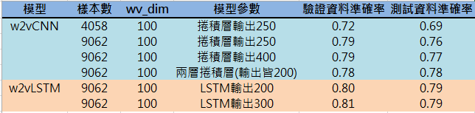
模型結果

Slide 11
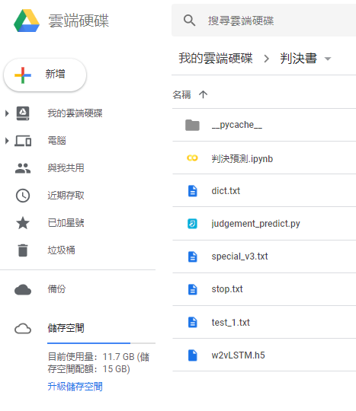
模型測試

Slide 12
模型測試
案件1：
原告起訴主張：被告涉嫌教唆訴外人莊欽培、陳銘錫、洪鴻斌等人為不實之證述，使檢察官陷於錯誤而為錯誤之事實認定，使被告因此得財產上之利益，即免除原向原告翁國得調借新臺幣（下同）270萬元（下稱系爭借款）之債務，又原告翁國得將其對被告之系爭借款之債權轉讓給原告許清泉，所以也使原告許清泉的債權受到侵害等語，爰依民法第184條第1項前段規定請求被告負侵權行為損害賠償責任等語。並聲明：被告應分別給付原告翁國得、許清泉20萬元，及均自起訴狀繕本送達翌日起至清償日止，按週年利率百分之五計算之利息。
案件2：
被告於○○年○月○日在○○地毆傷原告○○○……等處，有○○醫院診斷書可證。傷害部分業經提出告訴，經檢察官提起公訴，並經貴院判處罪刑確定在案（○○年度○○字第○○○號）。原告因治療創傷，支出醫療費○○○元，又原告受此不法侵害，身心均痛苦異常，擬請求賠償慰撫金○○○元，以上合計○○○元，因被告拒不給付，為此狀請判決如訴之聲明，以維權益。
import judgement_predict as jp
jp.judgement_predict('test_1.txt')
資料讀取....
資料前處理....
模型判斷中....
##### 模型判決結果 #####
案件1模型預測：法官駁回原告訴求
案件2模型預測：原告訴求或部分訴求法官同意

Slide 13
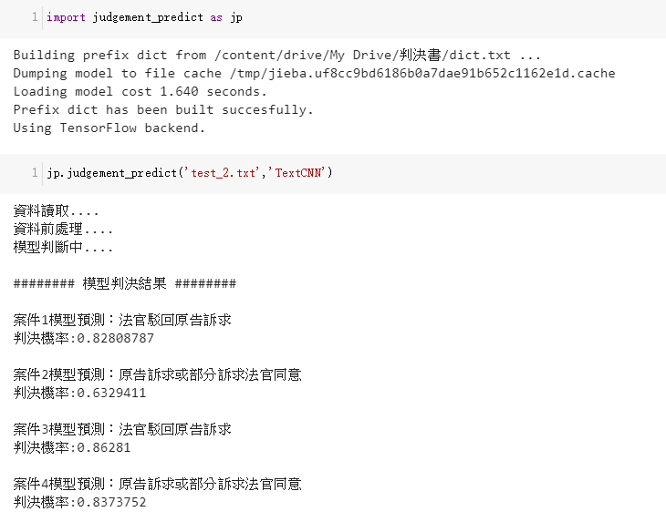
模型測試
2019/01/11更新：
1. 可以選擇模型
（CNN、LSTM、TextCNN）
預設為TextCNN
2. 顯示判決機率

